Slide 1
Boren en verzinken

Slide 2
Metaal boren

Slide 3
Soorten boren
Metaalboor
Houtboor
Steenboor
Speedboor

Slide 4
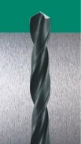
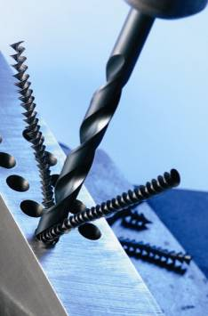
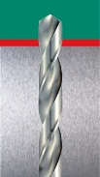
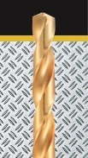
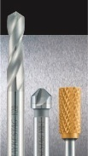
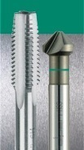
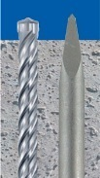
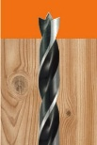
Metaalboren „HSS “
Universele spiraalboren voor de bewerking van gelegeerd en ongelegeerd staal
Zeer hoge elasticiteit en hoge sterkte bij optimale snijprestaties
Speciaal ontworpen voor het gebruik bij uit de hand boren

Slide 5
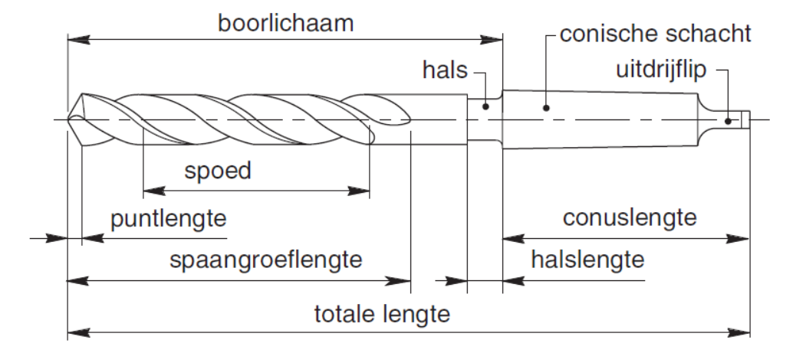
De spiraalboor
Om ronde gaten te maken
Gemaakt van snelstaal (HSS)

Slide 6
De spiraalboor

Slide 7
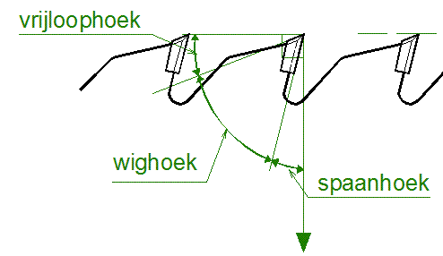

Slide 8
De spiraalboor

Slide 9
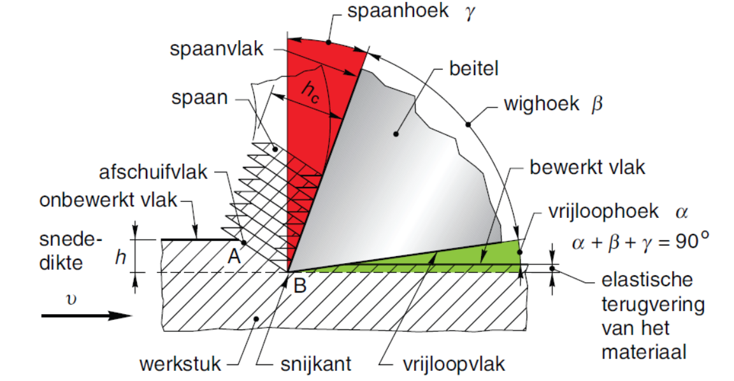
De spiraalboor
Spaanhoek γ (gamma)
Zorgt ervoor dat de spaan goed over het spaanvlak schuift
Wighoek β (beta)
Hoe groter de wighoek, hoe sterker het gereedschap.
Zorgt voor warmteafvoer
Vrijloophoek α (alfa)
Zorgt voor minimaal contact tussen gereedschap en materiaal. Hierdoor minder wrijving

Slide 10
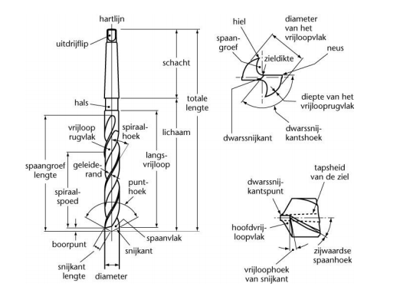

Slide 11
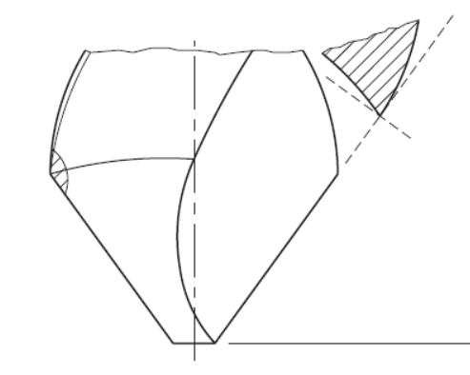
De spiraalboor
Spiraalhoek
Is gelijk aan de spaanhoek
Punthoek
Als de punthoek verandert, verandert de spaanhoek ook
Voor verschillende materialen, verschillende punthoeken
De ziel
Het materiaal dat tussen de twee spaangroeven overblijft
De zieldikte bepaalt de sterkte van de boor en de lengte van de dwarssnijkant (die verspaant heel slecht)
Bij dikkere boren ➔ voorboren

Slide 12
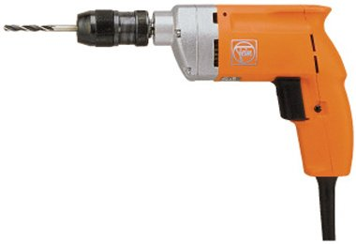
Boormachines
Handboormachine

Slide 13
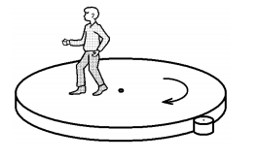
Snijsnelheid

Slide 14
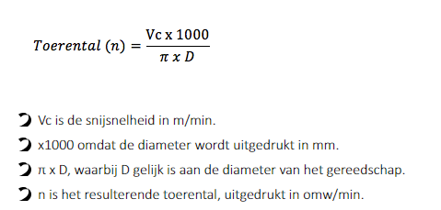
Snijsnelheid
De snijsnelheid van de boor is aan de omtrek het grootst en wordt naar de kern toe steeds kleiner.
De snijsnelheid v meten we aan de omtrek, en we berekenen haar met de volgende formule:

Slide 15
Hieronder drie voorbeelden van toerentallen met verschillende typen boren met een diameter van 8 mm. Te boren materialen: ongelegeerd staal en zacht roestvaststaal.
Voorbeeld 1. Standaard HSS boor
Bij ongelegeerd staal: snijsnelheid 35 m/min. Toerental = 35 x 1000 / 8 x 3,14 = 1393 omwentelingen per minuut
Bij zacht roestvaststaal: snijsnelheid 10 m/min. Toerental = 10 x 1000 / 3,14 x 8 = 398 omwentelingen per minuut
Voorbeeld 2. HSS boor met TiN-coating
Bij ongelegeerd staal: snijsnelheid 45 m/min. Toerental = 45 x 1000 / 8 x 3,14 = 1791 omwentelingen per minuut
Bij zacht roestvaststaal: snijsnelheid 15 m/min. Toerental = 15 x 1000 / 3,14 x 8 = 597 omwentelingen per minuut
Voorbeeld 3. VHM (Volhardmetaal) boor
Bij ongelegeerd staal: snijsnelheid 80 m/min. Toerental = 80 x 1000 / 8 x 3,14 = 3185 omwentelingen per minuut
Bij zacht roestvaststaal: snijsnelheid 28 m/min. Toerental = 28 x 1000 / 3,14 x 8 = 1115 omwentelingen per minuut

Slide 16
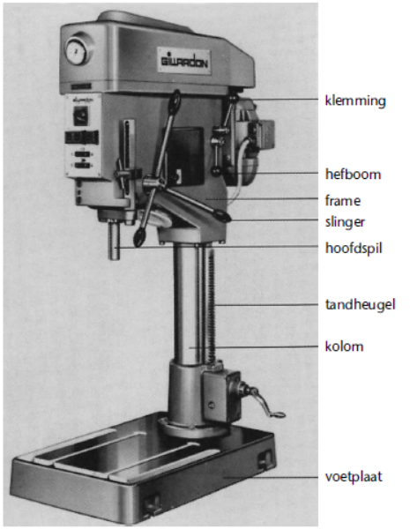
Boormachines
Tafelboormachine
Wordt op een tafel geplaatst
Voor boren tot ф13 mm
Kolomboormachine

Slide 17
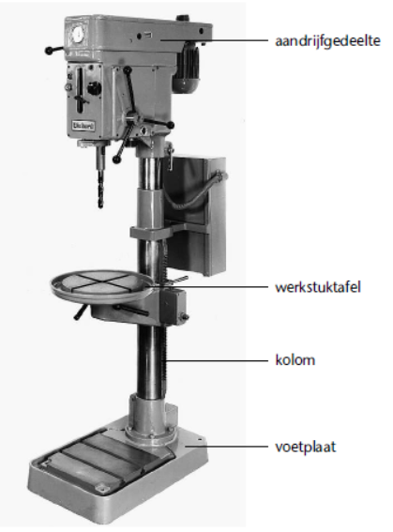
Boormachines
De kolomboormachine
Voor boren tot ф55 mm
In de voetplaat kan koelvloeistof worden opgeslagen
Afstand tussen kolom en hartlijn hoofdspil ➔uitlading

Slide 18
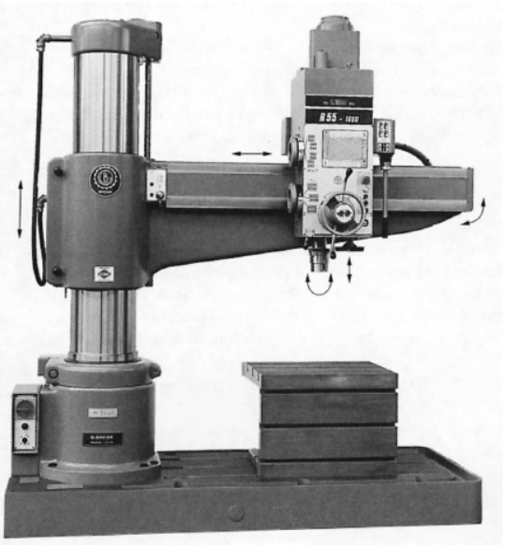
Boormachines
De radiaalboormachine
Voor grote werkstukken

Slide 19
Standtijd, snijsnelheid en aanzet
Standtijd
De tijd dat het verspanende gereedschap tussen twee slijpbeurten goed werkt
Wordt uitgedrukt in totaal geboorde lengte tussen twee slijpingen
Richtgetal: 2000 mm
Hangt af van de snijkracht en de snijkanttemperatuur
Deze zijn weer afhankelijk van:
Snijvoorwaarden (aanzet, snijsnelheid, koeling)
Snijgereedschap (geometrie van de boor, materiaal)
Werkstuk (vorm van het gat, materiaal)

Slide 20
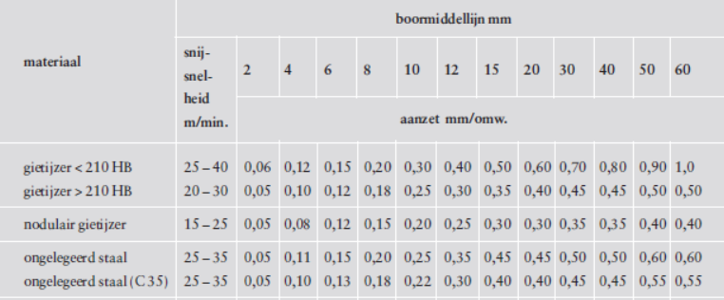
Standtijd, snijsnelheid en aanzet
Snijsnelheid
De snijsnelheid aan de omtrek is het belangrijkst, die moet dus bepaald zijn.
$v= \frac{π ∙d ∙n}{1000}$ m/min

Slide 21
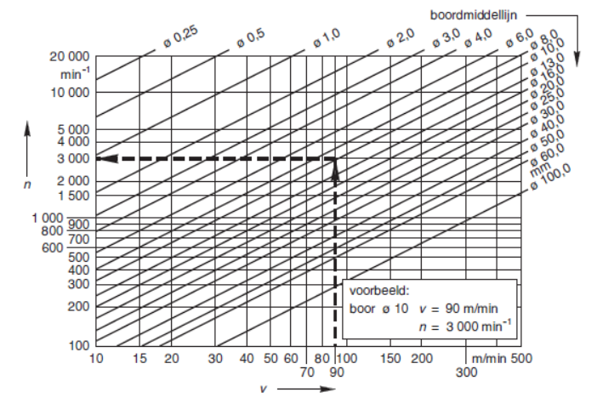
Standtijd, snijsnelheid en aanzet

Slide 22
Standtijd, snijsnelheid en aanzet
Aanzet
Verplaatsing van de boor per omwenteling (mm/omw)
Vorm van het gat
Als het gat 3 maal (of meer) de boormiddellijn diep is, moeten de snijsnelheid en de aanzet aangepast worden.

Slide 23
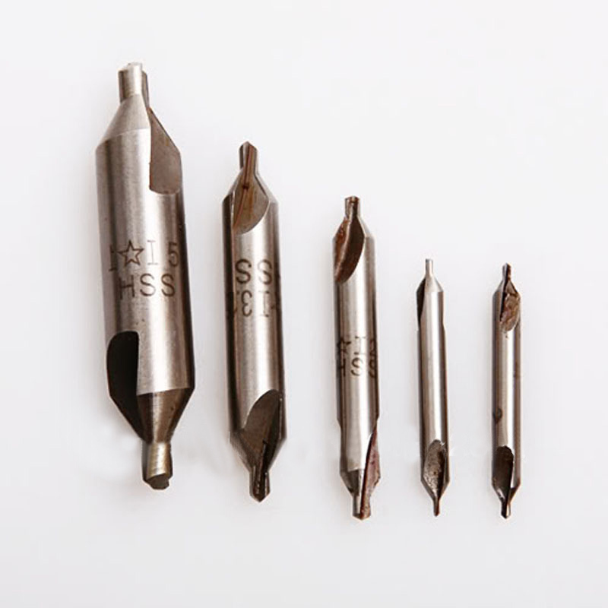
De centerboor
Voor het centeren van het boorgat
De boor zal dan niet zoeken waar hij het materiaal ingaat

Slide 24
Verzinken

Slide 25
Onderhoud
Regelmatig onderhoud vermindert de kans op stagnatie en verhoog je de veiligheid
Houd rekening met de volgende aspecten
Smeer de boormachine volgens het smeervoorschrift
Houd de boortafel, spanklem en verloophulzen steeds schoon
Olie de blanke delen en geleidingen licht in
Vul periodiek koelmiddel bij en controleer deze op vervuiling

Slide 26
Slijpen

Slide 27
Einde

